Slide 1
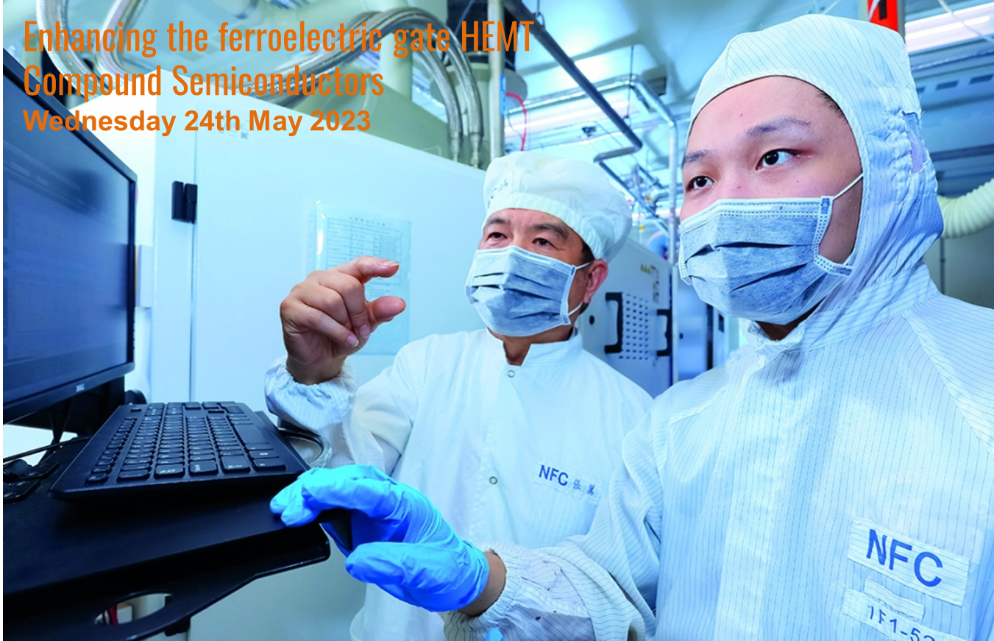
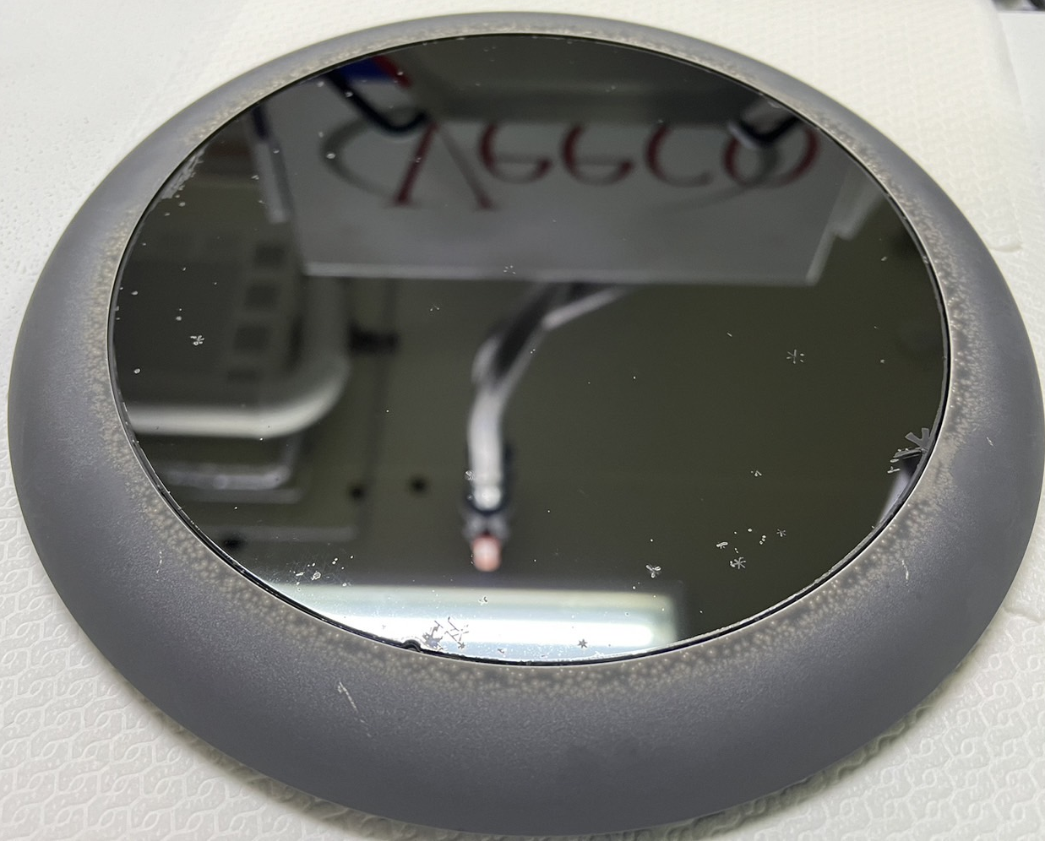
寬能隙化合物半導體研究中心亮點
目標 與國內外產學研機構積極合作，開發前瞻材料磊晶技術、元件製程、電路與模組設計，提前布局未來6G高頻通訊與高速高功率應用(電動車、快速充電、無線充電)等關鍵領域。
研究重點 高電子遷移率氮化鎵異質結構之成長、新型高速高功率元件開發、電路與模組開發。
團隊優勢 國內唯一具備由材料磊晶、元件製作、封裝、檢測之研究單位，能快速有執行多項大型先導型創新計畫，具實際產業應用經驗，技轉包括英特爾之國內外公司，與國際知名學府密切合作，致力培育半導體人才，提高台灣國際聲望等成功經驗。
封面報導鐵電FEG-HEMT研究成果
透過產學共創的方式與各大科技公司進行產學合作，並透過本研究中心所建立的平台，進行更深入的合作，產生產學共創的價值。
推動國際合作，與國際知名大學或一流研究單位共同建立國際研發平台，本所學生透過交流或交換的方式出國進行研究。
全球第一片AlGaN/GaN HEMT厚度>5um 200mm AlN 晶圓

